Slide 1
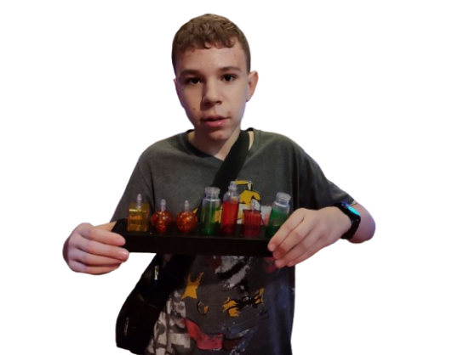
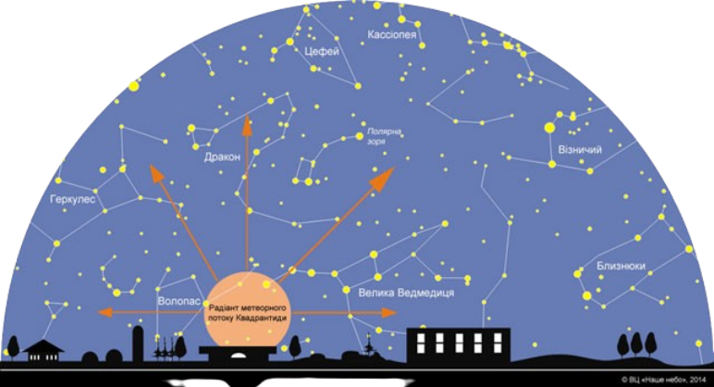
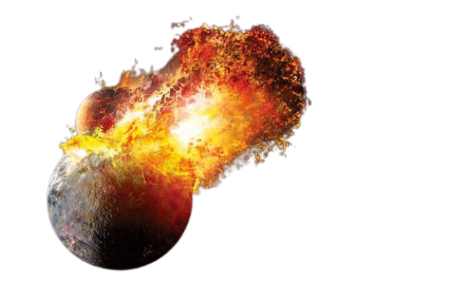
Астрономічні явища
та їх зміни у просторі й часі
Роботу виконав: БОЙКО Богдан, учень 9 класу
Комунального закладу «Вінницький ліцей №33»

Slide 2
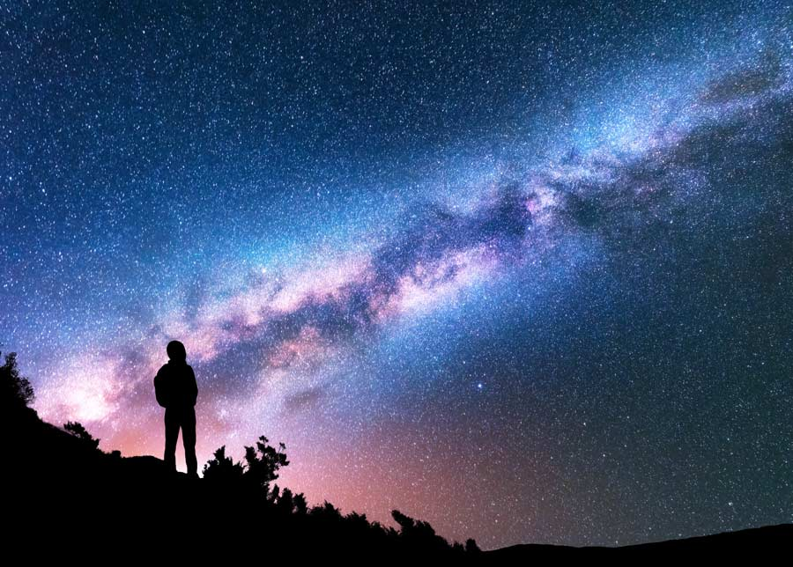
Мета дослідження
Дослідити, як особливості зоряного неба змінюються залежно від пори року та місця спостереження, а також поглибити розуміння астрономічних явищ.

Slide 3
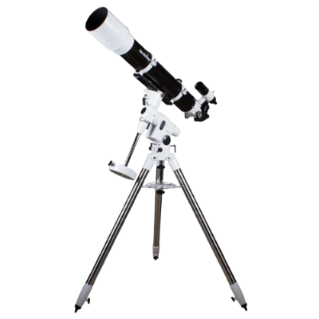
Завдання дослідження
1. Ознайомитися з прийомами спостереження за нічним небом.
2. Систематично спостерігати небесні об'єкти.
3. Дослідити зміни положень небесних тіл у часі.
4. Документувати результати спостережень.

Slide 4
Об'єкт і предмет дослідження
Об'єкт: небесні об'єкти, що спостерігаються неозброєним оком або через телескоп.
Предмет: варіації видимості та характеристик небесних тіл під впливом умов спостереження.

Slide 5
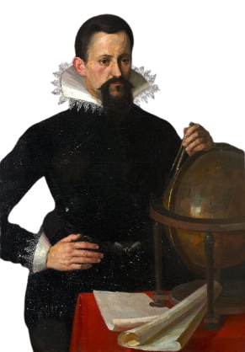
Теоретичне підґрунтя
Дослідження базується на:
- Законах руху небесних тіл
- Законах Кеплера
- Концепції зоряної сфери
Використано матеріали довідників, спостережень, дані міжнародних організацій.

Slide 6
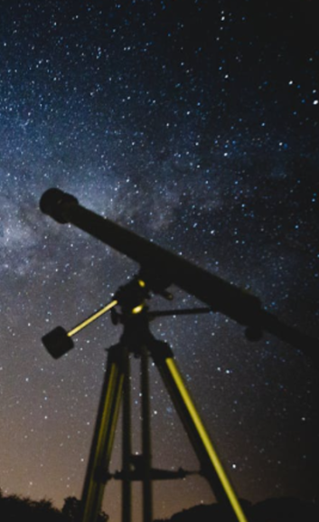
Методика спостережень
Спостереження проводились протягом кількох місяців
У різні пори року
За різних погодних умов
Фіксувалися зміни в розташуванні сузір'їв, яскравості зірок, фазах Місяця, положенні планет

Slide 7

Методи збору даних
Візуальні спостереження
Фотодокументація
Аналіз фотознімків
Врахування світлового забруднення, погодних умов і географічного положення

Slide 8
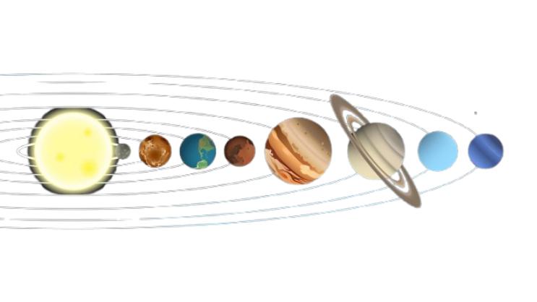
Результати спостережень
Видимість небесних тіл залежить від:
– світлового забруднення
– атмосферних умов
– географічного розташування
Сезонні зміни впливають на видимість сузір'їв і планет

Slide 9

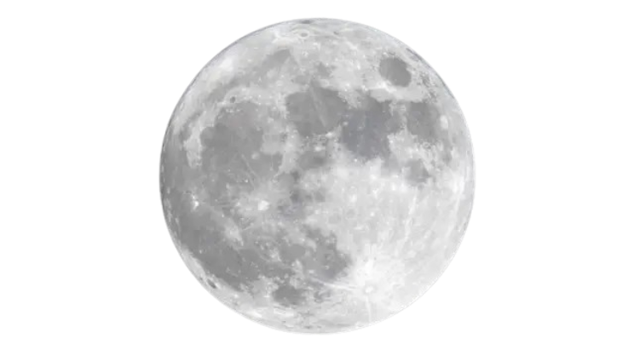

Висновки
Зміни зоряного неба пов'язані з орбітою Землі
Світлове забруднення знижує якість спостережень
Певні об'єкти краще видно у визначені пори року
Практичний досвід поглибив знання з астрономії

Slide 10

Значення дослідження
Розширено розуміння небесної механіки
Покращено навички орієнтування за зоряними картами
Отримано досвід проведення астрономічних спостережень
Сформовано основу для майбутніх досліджень нічного неба

